Slide 1
Стратегический анализ социально-экономического развития Холмогорского муниципального района
2018 год

Slide 2
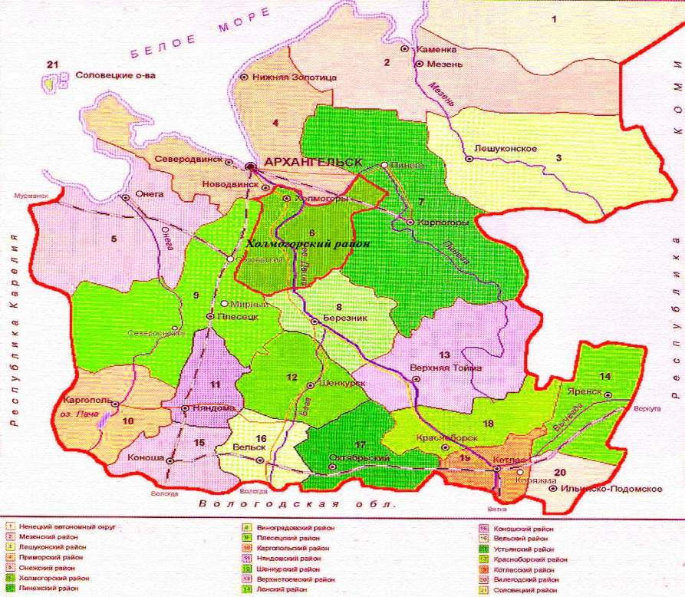
Общая характеристика Холмогорского муниципального района
Образован в 1929 году
Расположен в центральной части Архангельской области
S территории – 16,8 тыс.км²
Численность населения – 20 327 человек (1,8 % всего населения области)
Административный центр – с. Холмогоры
Состоит из 13 сельских поселений
Включает 423 населенных пункта

Slide 3
Демографическая ситуация
Ежегодное снижение численности постоянного населения (20,3 тыс. чел. в 2017 г., снижение 2017/2008 гг. – на 25,4 %).
Миграционная убыль населения в Холмогорском районе самая высокая среди районов Архангельской области (228,9 чел. на 10000 чел. населения).

Slide 4
Превышение коэффициента смертности над уровнем рождаемости (2017г. – в 1,8 р.). Высокий уровень смертности населения.

Slide 5
Рынок труда
Дисбаланс возрастной структуры населения: снижение доли населения в трудоспособном возрасте (2017/2013 гг. – на 22 %), незначительный рост доли населения моложе трудоспособного возраста и рост доли населения старше трудоспособного возраста.
Высокий уровень безработицы (выше среднеобластных значений).

Slide 6
Уровень и качество жизни
Темп роста уровня среднемесячной номинальной начисленной заработной платы организаций (2017/2013 гг. –127,6 %) выше темпа роста величины прожиточного минимума (122,7 %).
Средний размер начисленных пенсий за 2017 год составил 15364,3 руб. (темп роста 2017/2013 гг. – 133,4%), незначительно уступил среднеобластному значению.

Slide 7
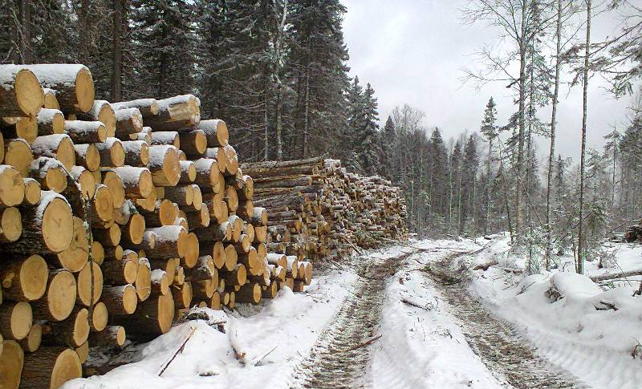
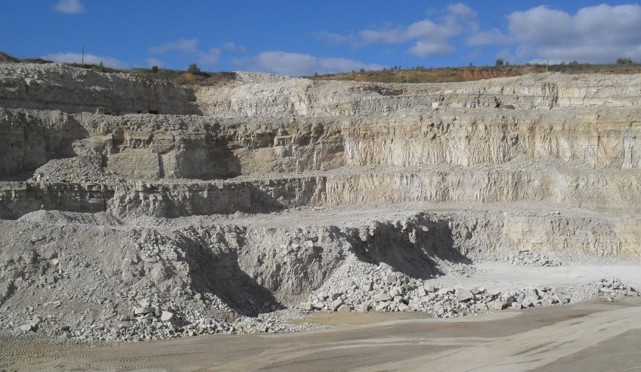
Экономический потенциал
Основа экономики - предприятия лесозаготовительные, добыча и переработка гипса, производство продукции животноводства и растениеводства.
Лесозаготовительная деятельность
За 2017 год
заготовка древесины - 319,197 тыс. кбм.
(рост к 2016 году в 1,6 раза);
производство пиломатериалов - 2,035 тыс. кбм.
(67,8 % к уровню 2016 г.);
заготовка дров - 27,043тыс. кбм.
(77,8% к уровню 2016 г.).
ООО «Двинлеспром»
предприятия Группы компаний «Титан»:
ООО «Луковецклес»
Светлозерский участок ООО «Устьпокшеньгский ЛПХ»
предприятия малого бизнеса
Добыча гипса
Архангельский филиал ООО «Кнауф Гипс Колпино» (с 2008 г.)
Объем отгруженный товаров собственного производства в 2017 году - 96,4 млн. рублей (снижение к 2013 г. на 22%).
Добыча гипсового камня - 630 тыс. тонн.
месторождение гипса «Глубокое»

Slide 8
5 СХП
ЛПХ
13 КФХ
С/х района
В период с 2013 по 2016 год в Холмогорском районе наблюдался рост сельскохозяйственного производства, однако в 2017 году из-за неблагоприятных погодных условий произошёл резкий спад производства в сельском хозяйстве.
Показатели | Приходится на душу населения (кг/год, шт./год) |  | Физиологическая норма потребления | Место в области по производству
 | Архангельская область | Холмогорский муниципальный район
1 | 2 | 3 | 4 | 5
Мясо | 8 | 28 | 70-75 | 6
Молоко | 108 | 569 | 320-340 | 3
Картофель | 126 | 1045 | 95-100 | 1
Овощи (местного производства) | 29 | 81 | 120-140 | 5
Производство сельскохозяйственной продукции на душу населения в 2016 году

Slide 9
Несмотря на то, что в животноводстве Холмогорского района за последние 5 лет идёт рост производства, значения зоотехнических показателей в молочном и мясном скотоводстве ниже, чем в среднем по области.
Несмотря на стабильный рост продуктивности в животноводстве, за 2013 – 2017 гг. не удалось сохранить производственную базу животноводства. Поголовье КРС во всех категориях хозяйств уменьшилось на 1286 голов (21,6%), свиней – на 243 головы (50,3%).

Slide 10
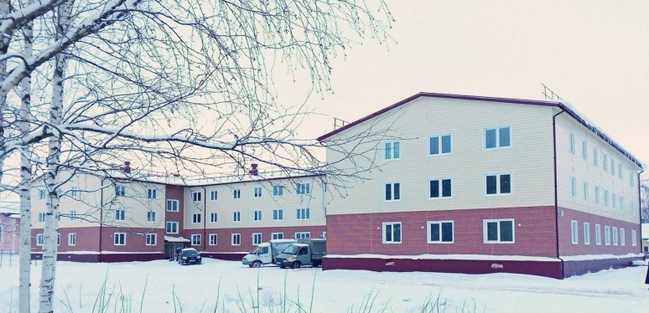
Строительство
За 2013 – 2017 годы введено в эксплуатацию 326 жилых помещений (квартир) общей площадью 46584 кв. м. Предоставлены земельные участки в целях строительства общей площадью 108,2 га, из них 99,4 га – для жилищного строительства, индивидуального строительства.
В рамках реализации адресной программы Архангельской области «Переселение граждан из аварийного жилищного фонда» на 2013-2018 годы, введено в эксплуатацию 16 многоквартирных домов общей площадью 14197 кв. м.
За 2017 г. ввод в действие жилых домов в расчете на душу населения составил 0,25 кв. м, что ниже показателя по сравниваемым районам, а также областного и средне районного уровня ввода в действие жилых помещений.
С 2013 по 2017 г. ввод в действие индивидуальных жилых домов в районе снизился на 26,7%. В 2017 г. в расчете на 1 жителя приходилось 0,22 кв. м ввода индивидуального жилья, в то время как в среднем по районам области значение данного показателя составляет 0,27 кв. м.

Slide 11
Объекты капитального строительства (2013-2017 гг.)
Берегоукрепление в с. Холмогоры, протяженность 1479 п/м
Картофелехранилище на 500 тонн в д. Часовня (АО «Хаврогорское»)
Детский сад на 45 мест в д. Васильевская МО «Кехотское»
Дорога в деревне Кушово, протяженность 777 п/м
Фельдшерско-акушерский с квартирой для персонала пункт в МО
«Ухтостровское»
Магазины «Апрель» в с. Холмогоры и в с. Емецк
Котельная на биотопливе в пос. Светлый, мощность 6 МВт
Художественное училище резьбы по кости № 27 в с. Ломоносово
Здание гостиницы-кафе в с. Холмогоры

Slide 12
Малое и среднее предпринимательство
По сравнению с 2016 году количество юридических лиц в Холмогорском районе, учтенных в Едином реестре субъектов МСП, выросло на 10%, а количество ИП – на 19 %.
количество юр.лиц:
Необходимо дальнейшее развитие малого и среднего предпринимательства как рыночного института, обеспечивающего формирование конкурентной среды, занятость населения и стабильность налоговых поступлений.

Slide 13
Инвестиционная привлекательность
Объем инвестиций в основной капитал за 2017 год - 178,7 млн. руб., что на 33 % меньше уровня 2016 года, в том числе доля бюджетных инвестиций составляет 12,6 %.
В 2017 году 49,3 % всех инвестиций приходилось на долю сельскохозяйственных организаций и предприятий лесного хозяйства, 28 % инвестиций - вид деятельности «Добыча полезных ископаемых».
Увеличение объема инвестиций в основные средства произошло в сельском и лесном хозяйстве на 20,5%.
Наибольшее снижение объема инвестиций в основные средства произошло в государственном управлении и обеспечении военной безопасности на 82,6 %, в образовании – на 39,6 %.
Объем инвестиций в основной капитал на 1 жителя (за исключением бюджетных средств) составил 7558,4 рублей.
В 2017 году в рейтинге районов Архангельской области по инвестициям в основной капитал на душу населения Холмогорский район занимал 11 место среди 19 муниципальных районов.

Slide 14
Социальный потенциал
Образование
Муниципальная система образования включает в себя 15 образовательных учреждений (юридических лиц):
14 общеобразовательных школ, из них – 1 автономная организация (МАОУ «Холмогорская средняя школа им. М.В. Ломоносова»), 13 – бюджетные;
1 учреждение дополнительного образования детей (МБОУ ДО «Детская школа искусств № 52»).
Средняя заработная плата за 2017 г.:
педагогические работники общеобразовательных учреждений – 45191,2 рублей (на 19,3 % больше, чем в 2013 г.);
педагогические работники дошкольных образовательных учреждений – 35986,4 рублей (на 13,4 % больше, чем в 2013 г.).
Образовательные учреждения профессионального образования
ГБПОУ АО «Профессиональное училище № 27 имени Н.Д. Буторина» (с. Ломоносово)
Филиал ГБПОУ АО «Архангельский аграрный техникум» (д. Надручей)

Slide 15
Здравоохранение
Структура ГБУЗ АО «Холмогорская ЦРБ»
Холмогорская центральная районная больница
Емецкая районная больница
Луковецкая участковая больница
Среди районов данных показатель является наихудшим (16 место среди всех муниципальных районов).
4 амбулатории (Усть-Пинежская, Брин–Наволоцкая, Светлозерская и Двинская)
43 фельдшерско-акушерских пункта
С 2013 по 2017 гг. было принято на работу 16 врачей (из них 16 участвовали в программе «Земский доктор»), 20 человек среднего медицинского персонала (в программе не участвовали).
В районе 22,5 вакантных должностей врачей и 33,25 должности среднего медперсонала.
В целях обеспечения потребности отрасли в медицинских кадрах 8 человек обучается по целевому направлению в СГМУ.

Slide 16
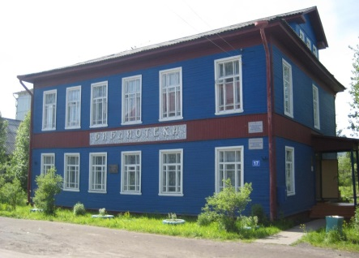
Культура
Сеть муниципальных учреждений культуры, подведомственных администрации муниципального образования «Холмогорский муниципальный район»
В 2017 году посетителей учреждений клубного типа насчитывается 38889 человек, что на 25,4 % больше чем в 2013 году.
В Холмогорском муниципальном районе с 2013 по 2017 гг. посещаемость библиотек выросла на 42,9 % и составила 98796 человек.
МКУК «Холмогорская централизованная клубная система» (23 клубных учреждения)
За период с 2013 по 2017 гг. число посетителей музеев выросло в 2 раза и в 2017 году составило 18,1 тыс. человек.
МКУК «Холмогорская центральная межпоселенческая библиотека» (34 библиотеки)
МКУК « Историко-мемориальный музей М.В.Ломоносова»
(3 краеведческих музея)
Средняя заработная плата работников культуры выросла с 18987,4 рублей в 2013 году до 30935,5 рублей в 2017 году

Slide 17
Физическая культура и спорт
Спортивная база Холмогорского муниципального района:
31 спортивная площадка,
18 спортивных залов,
1 лыжная база,
1 стрельбище,
12 помещений для занятий тяжелой атлетикой.
63 спортивных сооружения
За период с 2013 по 2017 годы число спортивных сооружений в Холмогорском муниципальном районе выросло на 28,6 % (на 14 ед.).
2012 – хоккейный корт в с. Холмогоры
2013 – площадка по мини-футболу с искусственным покрытием в с. Матигоры и универсальная площадка в с. Емецк
2014 – хоккейный корт в п. Луковецкий
2015 – два современных хоккейных корта в п. Светлый и в с. Емецк
2016 – футбольное поле с искусственным покрытием в с. Холмогоры, освещения лыжной трассы в с. Емецк
2018 – хоккейный корт в с. Матигоры
Различными формами занятий физкультурой и спортом на территории МО охвачены 22,7% жителей района (в 1,6 р. 2013 г.).
В целом по Архангельской области доля систематически занимающихся физической культурой и спортом составила 32,2%.

Slide 18
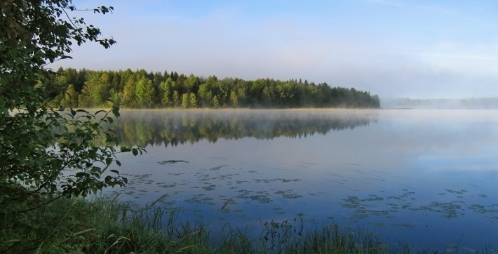
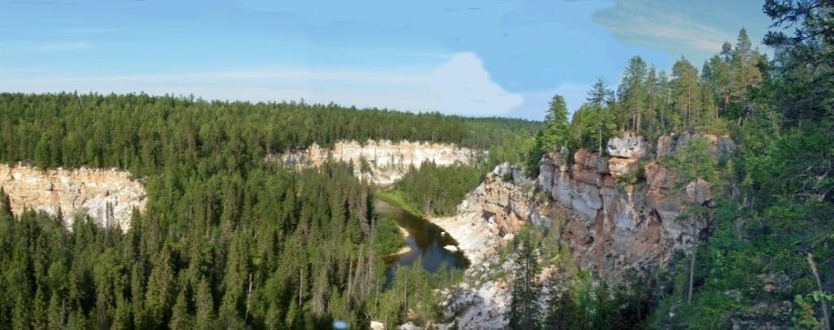
Туризм
Уникальная сеть природных зон:
Сийский заказник,
Чугский ландшафтный заказник,
Звозский пещерный район.
объектов культурного наследия федерального значения
26
объектов культурного наследия регионального значения
116
Резкий спад количества ночевок в районе связан с закрытием гостиницы «Волна» в с. Холмогоры.
Ввиду небольшой удаленности Холмогорского района от городов Архангельска, Северодвинска и Новодвинска основной поток в район составляют экскурсанты.

Slide 19
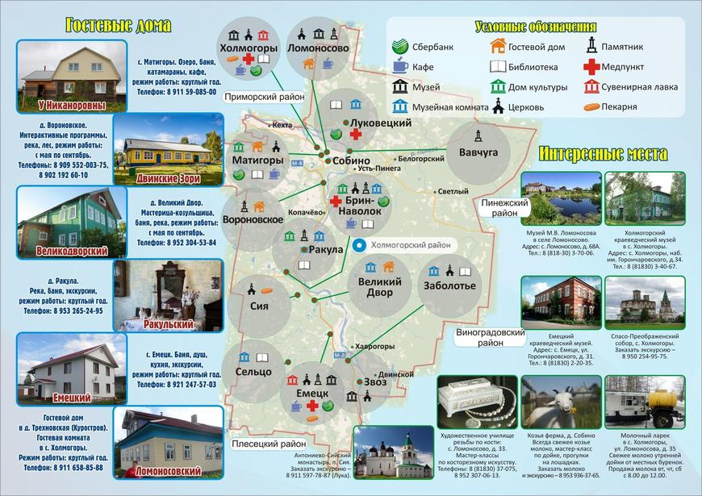

Slide 20
Территориальное общественное самоуправление
В результате реализации проектов решается целый ряд вопросов местного значения: строятся и ремонтируются мосты, пожарные водоемы, дороги, колодцы, обустраиваются спортивные и детские площадки, восстанавливаются памятники ВОВ, храмы, часовни, ремонтируются клубы, создаются музеи в деревнях, благоустраиваются улицы, открываются спортивные секции.
Основной формой поддержки ТОС является субсидирование проектов.
Объем финансирования проектов в 2017 г. составил 978,2 тыс. рублей.

Slide 21
Потребительский рынок
Недостаточно развито в районе оказание услуг населению. Наиболее востребованными являются техобслуживание и ремонт автотранспортных средств, парикмахерские услуги и др.
В Холмогорском муниципальном районе с 2013 по 2017 гг. оборот общественного питания увеличился, но количество стационарных торговых объектов и торговая площадь, а также объем платных услуг населению значительно уменьшились.
Объем платных услуг населению с 2013 по 2017 г. уменьшился на 31,8 % и составил 4,07 тыс. руб. на душу населения, что значительно ниже большинства районов области.

Slide 22
Транспортная инфраструктура
Общая протяженность сети автомобильных дорог – 1109,0 км:
5 муниципальных маршрутов по перевозке пассажиров по регулируемым тарифам
(№ 114, № 123, № 706, № 707, № 710)
автомобильных дорог общего пользования федерального значения – 160,8 км.
автомобильных дорог общего пользования регионального значения – 516,4 км;
автомобильных дорог общего пользования местного значения Холмогорского муниципального района составляет - 431,8 км
Протяженность автомобильных дорог общего пользования местного значения с твердым покрытием составляет 155,8 км, с усовершенствованным покрытием 20,8 км, остальные дороги 255,2 км имеют переходный тип покрытия или являются грунтовыми.
Для решения задач по обеспечению транспортной доступности в собственности МО «Холмогорский муниципальный район» имеется 3 теплохода , 2 несамоходных баржи и 2 понтонных переправы.

Slide 23
Бюджет муниципального образования
Основным бюджетообразующим источником доходов консолидированного бюджета является НДФЛ (2017 г. – 44,1% от всех доходов).
Вторым по значимости источником доходов бюджета являются доходы от использования имущества (2017 г. – 18,2%).
Наибольший удельный вес в структуре расходных частей консолидированных бюджетов занимают расходы на финансирование отраслей социально-культурной сферы ( в т.ч. образование – 65,8%, культура – 7,9%, социальная политика – 8,5%).

Slide 24
Жилищные условия и состояние инженерной инфраструктуры
Жилищно-коммунальные услуги на территории района преимущественно оказывают предприятия частной формы собственности.
9 управляющих компаний
жилищные услуги
14 ТСЖ
коммунальные услуги
22 ресурсоснабжающие организации
Уровень благоустройства жилья оборудованного
В течение 2013 –2017 гг. в Холмогорском районе обеспеченность населения жильем увеличилась на 13,9 %(самый высокий показатель в области )
водопроводом - 34,2%
системами водоотведения - 31,5%
центральным отоплением 32,6%
системами ГВС 14,1% и газоснабжением 38,3%

Slide 25
SWOT - анализ социально-экономического развития района
Географическое положение
Сильные стороны | Слабые стороны | Потенциальные возможности | Потенциальные угрозы
Удобное географическое положение. Расположен в 90 км. от областного центра - г. Архангельска. Граничит с крупным городом регионального значения Новодвинском. С севера на юг Холмогорский район пересекает автомобильная дорога федерального значения М – 8 Архангельск – Москва протяженностью 160,8 км. | Нахождение в зоне континентального климата с низкими температурами в зимнее время и прохладным климатом в летнее время. Обширные территории и не развитая сеть транспортных коммуникаций; Наличие побережных территорий и отдаленность их от районного центра. Территория района подвержена наводнениям и подтоплениям. | Месторасположение Холмогорского района позволяет обеспечить развитие туризма. Возможность формирования бренда территории, основанного на культурных и экологических особенностях территории.

Slide 26
Природные ресурсы
Сильные стороны | Слабые стороны | Потенциальные возможности | Потенциальные угрозы
Наличие больших площадей земель, пригодных для сельскохозяйственного производства. Наличие лесных ресурсов. Наличие строительных минерально-сырьевых ресурсов (песок, глина). Месторождение гипса. Большие водные пространства (реки, озера). | Низкая сельскохозяйственная освоенность территории. Недостаточные темпы лесовосстановления. Неиспользуемый потенциал полезных ископаемых. | Внедрение современных технологий утилизации отходов, повышение экологического самосознания граждан, применение жестких требований экологического законодательства. | Сочетание ряда факторов, связанных с воздействием на окружающую среду могут привести к изменению экологических условий. Критический уровень загрязнения района, отсутствие свободных территорий для размещения отходов.

Slide 27
Демографическая ситуация, труд и занятость
Сильные стороны | Слабые стороны | Потенциальные возможности | Потенциальные угрозы
Увеличение населения моложе трудоспособного возраста. Наличие на территории района двух учреждений профессионального образования. | Сокращение численности населения района. Низкая рождаемость, высокая смертность населения. Снижение удельного веса трудоспособного населения. Ярко выраженная трудовая миграция населения, связанная с отсутствием рабочих мест на селе и привлекательностью более высокооплачиваемых вакансий в областном центре и других городах. Старение населения. Высокий уровень скрытой безработицы. Рост напряжённости на рынке труда. | Реализация проектов в сфере демографической политики. Государственная поддержка социально незащищенных слоев населения. Создание условий для развития малого и среднего бизнеса с целью образования новых рабочих мест. Профессиональная подготовка, переподготовка и повышение квалификации граждан. | Усиление миграционного оттока трудоспособного населения за пределы района. Более высокий уровень и качество жизни других территорий. Высокий уровень смертности, усиливаемый общими структурными тенденциями групп населения (старение) при низком потенциале миграционного притока лиц трудоспособного возраста

Slide 28
Здравоохранение
Сильные стороны | Слабые стороны | Потенциальные возможности | Потенциальные угрозы
Доступность медицинской помощи. Близость к административному центру региона (г. Архангельск). Эффективная профилактическая составляющая деятельности здравоохранения. Осуществление диспансеризации. | Низкая обеспеченность врачами и средним мед. персоналом (в сравнении со средними значениями показателей по области и районам). Недостаточное материально-техническое обеспечение лечебных учреждений района современным медицинским оборудованием и организационной техникой. В районе много вакантных медицинских должностей. | Возможности развития частной медицины. Приоритетное развитие первичной медико-санитарной помощи, включающее повышение уровня оплаты труда, подготовку и переподготовку врачей общей (семейной) практики, участковых терапевтов и педиатров, повышение уровня укомплектованности и обеспеченности врачами и средними медицинскими работниками первичного звена здравоохранения, снижение коэффициента совместительства. Усиление профилактической направленности медицины. Участие в федеральных и целевых программах по строительству ФАПов и приведению существующих зданий в нормативное состояние. | «Старение» профессиональных кадров. Отток медицинских кадров в другие регионы страны.

Slide 29
Образование
Сильные стороны | Слабые стороны | Потенциальные возможности | Потенциальные угрозы
100%-ное обеспечение местами в дошкольных образовательных организациях детей в возрасте 3-7 лет. Отсутствие очередей в ДОУ. Высокий уровень заработной платы работников сферы образования. Наличие в районе учреждений профессионального образования. Высокая квалификация преподавательского состава. Поддержка молодых специалистов на селе (единовременные выплаты) из регионального и местного бюджетов. | Снижение численности воспитанников дошкольных образовательных учреждений и численности учащихся. Недостаточный охват детей дополнительным образованием. Низкая наполняемость классов. «Старение» профессиональных кадров, недостаточный приток молодых специалистов. Недостаточный уровень безопасности образовательных учреждений. Недостаточный уровень материально-технического оснащения детских садов и школ. | Развитие форм дополнительного образования. Участие в федеральных и областных программах по строительству зданий общеобразовательных учреждений и приведению существующих зданий в нормативное состояние. Участие в конкурсах на получение грантов в целях направления данных средств на развитие системы образования. Сотрудничество с органами исполнительной власти по решению проблем обеспечения жильем молодых специалистов-педагогов. Сотрудничество с органами исполнительной власти по решению вопросов выделения земельных участков под строительство жилья молодым специалистам-педагогам. | Снижение численности детей. Недостаточный уровень оснащенности материально-технической базы системы общего образования на фоне низких инвестиционных возможностей бюджета. Закрытие образовательных учреждений по причине несоответствия зданий требованиям надзорных органов.

Slide 30
Культура
Сильные стороны | Слабые стороны | Потенциальные возможности | Потенциальные угрозы
Богатое культурное наследие. Территориальная близость к административному центру. Рост уровня заработной платы. Наличие сети клубов и ДК. | Ветхость материально-технической базы Низкая посещаемость (ежегодное снижение посещаемости) культурных учреждений и мероприятий приводит к сокращению доходной базы учреждений, снижая возможности расширения ассортимента и улучшения качества предоставляемых услуг. | Дальнейшее укрепление материально-технической базы отрасли. Рост привлекательности сферы культуры с целью привлечения молодёжи совершенствование форм и методов культурно-массовой работы, стимулирующих культурно-творческую активность различных категорий населения. Целенаправленная деятельность коллективов с целью сохранения и развития всех жанров народного творчества, поиска и воспитания талантливых авторов и исполнителей | Разрушение памятников культуры

Slide 31
Физкультура и спорт
Сильные стороны | Слабые стороны | Потенциальные возможности | Потенциальные угрозы
Рост численности населения, занимающегося физической культурой и спортом; регулярное календарное планирование спортивных и физкультурных мероприятий; участие в областных и всероссийских спортивно-массовых проектах; увеличение числа спортивных побед на областных и всероссийских соревнованиях | Низкий уровень обеспеченности объектами физической культуры и спорта; несоответствие материальной базы и инфраструктуры современным требованиям; нехватка профессиональных тренерских кадров; высокая степень физического износа ряда спортивных сооружений; недостаточное финансирование физической культуры и спорта. | Участие в федеральных и региональных программах по строительству спортивных сооружений на территории района. Возможность развития в районе зимних видов спорта. | Сокращение финансирования программ в области спорта

Slide 32
Уровень жизни
Сильные стороны | Слабые стороны | Потенциальные возможности | Потенциальные угрозы
Стабильный рост уровня заработной платы и размера пенсий. Средний размер пенсий выше величины прожиточного минимума, установленного на территории района. Приоритетность повышения уровня и качества жизни в средне- и долгосрочном развитии России и Архангельской области. | Размер среднемесячной заработной платы ниже, чем в среднем по Архангельской области. Стабильно сложная ситуация на рынке труда: высокий уровень зарегистрированной безработицы, достаточно высокий уровень скрытой безработицы. | Стимулирование работодателей выплачивать заработную плату не ниже установленного прожиточного минимума путем введения соответствующих критериев при оказании мер государственной и муниципальной поддержки. | Отставание по уровню и качеству жизни от других территорий

Slide 33
Экономический потенциал и инвестиционные ресурсы
Сильные стороны | Слабые стороны | Потенциальные возможности | Потенциальные угрозы
Наличие ресурсного потенциала: лесосырьевая база (возможная ежегодная заготовка древесины около 830 тыс. куб. м. в ликвиде); большие запасы ягод, грибов, ресурсы для заготовки березового сока, а также заготовки и сбора лекарственного сырья; полезные ископаемые – торф, гипс, песчано-гравийная смесь, пески строительные, глины для кирпичного производства, карбонатное сырье; обширные акватерритории с запасами водных биоресурсов. Наличие на территории района крупного предприятия ООО «Кнауф Гипс Колпино». Инвестиционная активность в обновлении основных фондов в лесопромышленном комплексе. | Отсутствие на территории района предприятий пищевой и перерабатывающей промышленности. Невозможность управления и административного влияния на предприятия, находящиеся в частной собственности. Неразвитость дорожно-транспортной сети. Экономика района практически не диверсифицирована. Низкая инвестиционная привлекательность промышленных объектов района для потенциальных инвесторов из регионов РФ. Низкая инвестиционная активность в развитие новых видов производств, связанная с недостаточным уровнем развития инфраструктуры, в связи длительностью процесса окупаемости. Значительный объем инвестиций малого бизнеса направлен в сферу торговли. | Развитие малого бизнеса на территории района в области ремесленного производства, развитии сферы сбора, закупа и переработки дикорастущего сырья. Использование природных минерально-сырьевых ресурсов. Наличие земельных ресурсов и свободных площадок для промышленного производства Возможность отвода освоенных территорий (промышленных зон) для реализации инвестиционных проектов. | Снижение объема инвестиций, ухудшение инвестиционного климата.

Slide 34
Сельское хозяйство
Сильные стороны | Слабые стороны | Потенциальные возможности | Потенциальные угрозы
Близость к рынкам сбыта продукции и снабжения материально-техническими ресурсами. Наличие племенных хозяйств на территории района. Наличие сельхозорганизаций и фермерских хозяйств, активно применяющих эффективную технику и технологии производства. Высокий ресурсный потенциал (имеющиеся резервы увеличения посевных культур, поголовья скота). | Отсутствие предприятий, занимающихся переработкой молочной продукции. Высокая зависимость от природных климатических условий в растениеводстве, производстве картофеля и овощей, обеспечении животноводства кормами собственного производства. Недостаточно эффективное использование сельскохозяйственных угодий (истощение почв). Высокий диспаритет цен в межотраслевом обмене АПК. Дефицит и недостаточный уровень квалификации кадров, воспринимающих инновационные технологии производства и управления. Отсутствие у большинства сельхозпредприятий и крестьянско-фермерских хозяйств финансовых возможностей для ускоренного обновления техники и модернизации производства. | Наличие ресурсов для создания замкнутых циклов по производству, переработке и реализации сельскохозяйственной продукции в виде качественных и экологически чистых продуктов питания. Наличие резервов для восстановления и развития сельского хозяйства, прежде всего, за счет улучшения существующих сельхозугодий и вовлечения в оборот неиспользуемой пашни. Участие организаций АПК района в федеральных и областных программах, конкурсах на получение грантов для начинающих фермеров и предпринимателей. | Снижение государственной поддержки сельхозтоваропроизводителей. Зависимость от погодных условий. Рост тарифов на энергоресурсы.

Slide 35
Туризм
Сильные стороны | Слабые стороны | Потенциальные возможности | Потенциальные угрозы
Близость к областному центру. Высокий туристский потенциал: 26 объектов культурного наследия федерального значения и 116 объектов культурного наследия регионального значения; район является родиной М.В. Ломоносова, Н.М. Рубцова, П.Г. Лушева, В.Л. Богданова, поэтов В.И. Калинкина, Е.В. Яковлева; писателей Н.К. Жернакова, Н.П. Леонтьева; художника Л.И. Кислякова; скульптора Ф.И. Шубина | Не достаточно развита сервисная сфера. Отсутствует достаточное количество, отвечающих современным стандартам проживания туристов, гостиниц, экскурсионное обслуживание на территории большинства памятников, неразвита реклама, не налажен массовый выпуск буклетов и туристических карт. Ограничение комфортной доступности района автомобильным транспортом. | Развитие туристской инфраструктуры в с. Ломоносово. Развитие новых направлений туризма. Расширение ассортимента турпродуктов; появление новых туристических маршрутов. Строительство гостевых домов. Участие в федеральных и региональных программах в сфере туризма. | Сокращение финансирования региональных и муниципальных программ, направленных на развитие туризма. Зависимость развития сферы туризма от климатических условий (отсутствие лета, зимы).

Slide 36
Бюджетная политика
Сильные стороны | Слабые стороны | Потенциальные возможности | Потенциальные угрозы
Отсутствие муниципального долга и долговых обязательств. Эффективная работа межведомственной комиссии по взысканию просроченной недоимки. Переход к программно-целевым методам бюджетного планирования. | Отсутствие на территории района крупных налогоплательщиков. Высокий уровень дотаций и других трансфертов из вышестоящих бюджетов по отношению к собственным доходам бюджета муниципального образования. Низкая инвестиционная активность, не способствующая повышению доходного потенциала территории. Низкая эффективность использования имущества, находящегося в государственной и муниципальной собственности. Значительный объем задолженности по платежам в бюджет района. | Стимулирование инвестиционной деятельности на законодательном уровне. | Сокращение инвестиций из федерального и областного бюджетов

Slide 37
Жилищно-коммунальный комплекс
Сильные стороны | Слабые стороны | Потенциальные возможности | Потенциальные угрозы
Высокий по сравнению с другими районами уровень жилищной обеспеченности. Наличие территорий, пригодных для застройки под жилье. Наличие в районе схемы территориального планирования. | Высокая доля ветхого и аварийного жилфонда. Низкий уровень благоустройства жилищного фонда. Низкий уровень очистки сточных вод. Недостаток очистных сооружений на территории района. Низкое качество питьевой воды. Несанкционированные свалки ТКО. Износ объектов энергетики и ЖКХ. Дефицит инженерно подготовленных для нового строительства территорий | Участие в госпрограммах по переселению из ветхого и аварийного жилья (строительство нового жилья). Обеспечение земельных участков коммунальной инфраструктурой для предоставления под ИЖС в рамках муниципальных и областных программ. | Изменение условий участия в госпрограммах. Снижение объемов бюджетного финансирования капитального ремонта. Рост тарифов на услуги ЖКХ

Slide 38
Транспорт
Сильные стороны | Слабые стороны | Потенциальные возможности | Потенциальные угрозы
Наличие в районе федеральной трассы М-8 Москва – Ярославль – Вологда – Архангельск, автодорог регионального значения; наличия межмуниципальных автобусных маршрутов из г. Архангельск и г. Северодвинск (всего 25 маршрутов). Наличие речных перевозок на островных и побережных территориях: г. Архангельск – дер. Вавчуга; г. Архангельск – дер. Пинега; г. Архангельск – п. Брин-Наволок. Наличие станции на железной дороге: ст. Кеницы, ст. Луковецкий, ст. Паленьга. | Отсутствие круглогодичного сообщения между правым и левым берегом р. Северная Двина. Слабое развитие дорожно-транспортной сети, несоответствующее возрастающим нагрузкам. Отсутствие пассажирских причалов. Низкий удельный вес дорог местного значения, имеющих твердое покрытие. Значительный износ водного транспорта. | Реализация проектов развития транспортной инфраструктуры. Обновление водного транспорта путем участия в госпрограммах. Строительство подъездных путей к причалам. | Дальнейшее ухудшение транспортной доступности. Отсутствие денежных средств для участия в госпрограммах.

Slide 39
Спасибо за внимание!

